Slide 1
TUGAS AKHIR PTI analisis data wholesale
Rafi Dhia Nugraha
1242002044

Slide 2
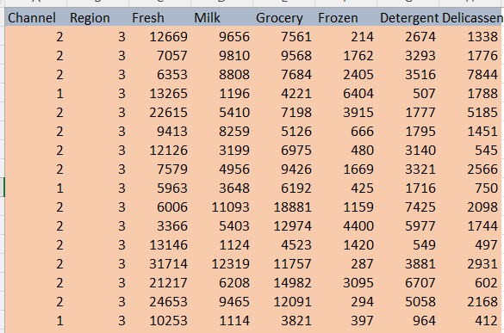
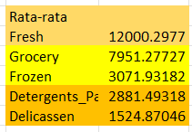
Dataset wholesale & Rata Rata

Slide 3
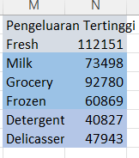
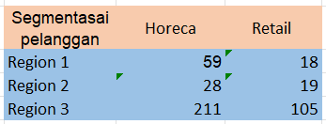
Pengeluaran
Total pengeluaran
Segmentasi pelanggan

Slide 4

TOTAL PENGELUARAN REGION
Hasil

Slide 5
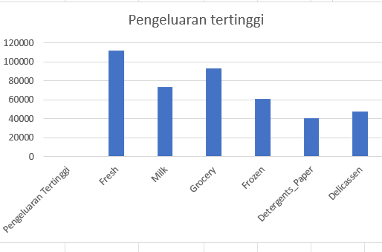
Grafik
GRAFIK PENGELUARAN TERTINGGI

Slide 6
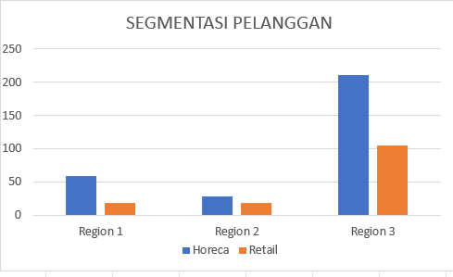
DIAGRAM
DIAGRAM SEGMENTASI

Slide 7
KESIMPULAN
Pembahasan materi kali ini berkaitan dengan data base dan jenis jenis table yang berada paada Microsoft excel, dan juga kita menampilkan grafik pengeluaran pada setiap kategori, beserta menjelaskan hasil kerja yang telah di buat

